Slide 1
细菌的革兰氏染色及观察
食品学院 吴海清
2020.02.08

Slide 2
一、实验目的
了解细菌革兰氏染色的原理
学习并掌握革兰氏染色的方法

Slide 3
二、基本原理
革兰氏染色是细菌鉴定和分类的重要性状
Gram stain
紫色 红色
革兰氏阳性 革兰氏阴性
G⁺ G⁻

Slide 4
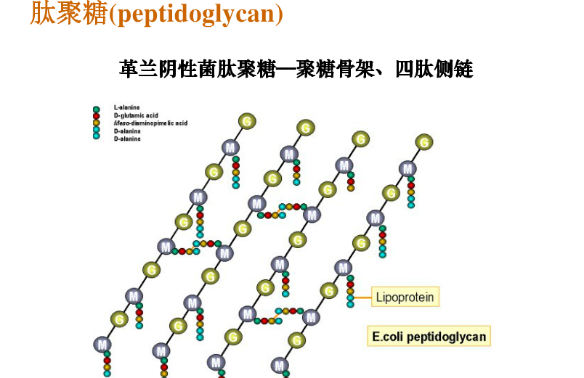
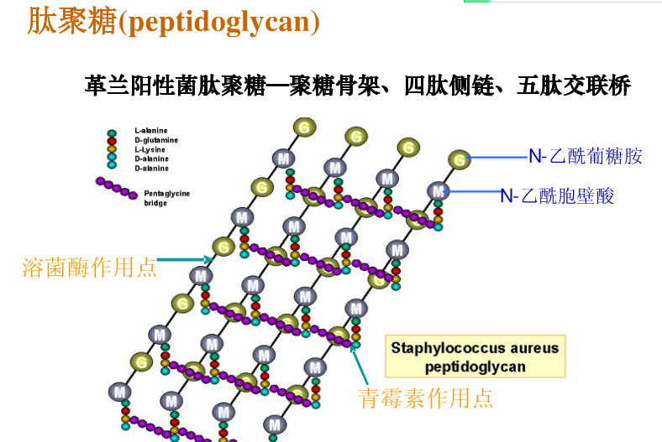
二、基本原理
细胞壁成分和结构不同 肽聚糖+脂质

Slide 5
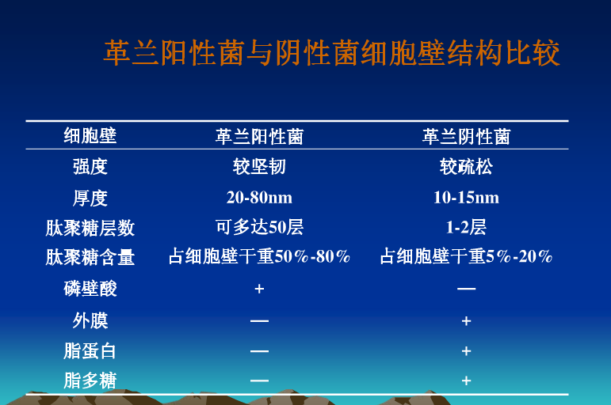

Slide 6
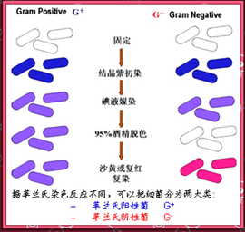
G⁺
G⁻
固定
结晶紫初染
碘液媒染
95%乙醇脱色
95%酒精脱色
番红复染

Slide 7
三、实验材料
试剂：
草酸铵结晶紫，碘液，番红，95%乙醇，
载玻片，显微镜等
菌种：大肠杆菌 枯草芽孢杆菌

Slide 8
操作流程：
(1) 涂片 (2) 固定
(3) 染色：用草酸铵结晶紫染色1min后水洗。
(4) 媒染：加路哥氏碘液作用1min后水洗、吸干。
(5) 脱色：用95%乙醇脱色直至滴加的酒精不呈紫色为止。一般脱色时间约为30s。脱色时可轻轻摇动载片使乙醇分布均匀。水洗、吸干。
(6) 复染：加0.5%的番红染色液染色10—30秒，水洗。
(7) 干燥、油镜镜检观察。

Slide 9
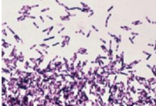
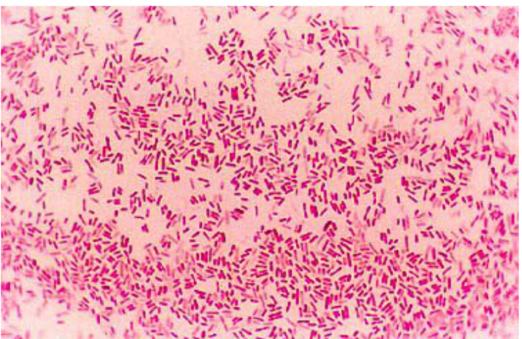
四、实验结果
通过观察大肠杆菌和枯草芽孢杆菌的染色结果判断其是革兰氏阴性菌还是阳性菌

Slide 10
五：思考题
1、革兰氏染色的关键步骤是什么？
2、当对未知菌进行革兰氏染色鉴定时，如何保证染色技术正确，结果可靠？

Slide 11

感谢聆听

Slide 12
细菌的革兰氏染色及观察
食品学院 吴海清
2020.02.08

Slide 13
一、实验目的
了解细菌革兰氏染色的原理
学习并掌握革兰氏染色的方法

Slide 14
二、基本原理
革兰氏染色是细菌鉴定和分类的重要性状
Gram stain
紫色 红色
革兰氏阳性 革兰氏阴性
G⁺ G⁻

Slide 15
二、基本原理
细胞壁成分和结构不同 肽聚糖+脂质

Slide 17
G⁺
G⁻
固定
结晶紫初染
碘液媒染
95%乙醇脱色
95%酒精脱色
番红复染

Slide 18
三、实验材料
试剂：
草酸铵结晶紫，碘液，番红，95%乙醇，
载玻片，显微镜等
菌种：大肠杆菌 枯草芽孢杆菌

Slide 19
操作流程：
(1) 涂片 (2) 固定
(3) 染色：用草酸铵结晶紫染色1min后水洗。
(4) 媒染：加路哥氏碘液作用1min后水洗、吸干。
(5) 脱色：用95%乙醇脱色直至滴加的酒精不呈紫色为止。一般脱色时间约为30s。脱色时可轻轻摇动载片使乙醇分布均匀。水洗、吸干。
(6) 复染：加0.5%的番红染色液染色10—30秒，水洗。
(7) 干燥、油镜镜检观察。

Slide 20
四、实验结果
通过观察大肠杆菌和枯草芽孢杆菌的染色结果判断其是革兰氏阴性菌还是阳性菌

Slide 21
五：思考题
1、革兰氏染色的关键步骤是什么？
2、当对未知菌进行革兰氏染色鉴定时，如何保证染色技术正确，结果可靠？

Slide 22
感谢聆听

Slide 23
细菌的革兰氏染色及观察
食品学院 吴海清
2020.02.08

Slide 24
一、实验目的
了解细菌革兰氏染色的原理
学习并掌握革兰氏染色的方法

Slide 25
二、基本原理
革兰氏染色是细菌鉴定和分类的重要性状
Gram stain
紫色 红色
革兰氏阳性 革兰氏阴性
G⁺ G⁻

Slide 26
二、基本原理
细胞壁成分和结构不同 肽聚糖+脂质

Slide 28
G⁺
G⁻
固定
结晶紫初染
碘液媒染
95%乙醇脱色
95%酒精脱色
番红复染

Slide 29
三、实验材料
试剂：
草酸铵结晶紫，碘液，番红，95%乙醇，
载玻片，显微镜等
菌种：大肠杆菌 枯草芽孢杆菌

Slide 30
操作流程：
(1) 涂片 (2) 固定
(3) 染色：用草酸铵结晶紫染色1min后水洗。
(4) 媒染：加路哥氏碘液作用1min后水洗、吸干。
(5) 脱色：用95%乙醇脱色直至滴加的酒精不呈紫色为止。一般脱色时间约为30s。脱色时可轻轻摇动载片使乙醇分布均匀。水洗、吸干。
(6) 复染：加0.5%的番红染色液染色10—30秒，水洗。
(7) 干燥、油镜镜检观察。

Slide 31
四、实验结果
通过观察大肠杆菌和枯草芽孢杆菌的染色结果判断其是革兰氏阴性菌还是阳性菌

Slide 32
五：思考题
1、革兰氏染色的关键步骤是什么？
2、当对未知菌进行革兰氏染色鉴定时，如何保证染色技术正确，结果可靠？

Slide 33
感谢聆听

